Slide 1

Исследование кооперации LLM-агентов в виртуальной среде
33
Ридель Александр
Майер Александр
Десятов Александр
Закиров Егор
Орлова Олеся

Slide 2

Целевая аудитория
Проблемы
Актуальность
LLM-агенты в условиях ограниченных ресурсов вынуждены выбирать: конкурировать или кооперироваться
У агентов ограниченная память о предыдущих событиях
Нет простой среды, где можно наблюдать и сравнивать поведение нескольких LLM-агентов
Multi-agent системы становятся важным направлением развития LLM
Взаимодействие агентов может приводить к кооперации, конкуренции и формированию стратегий
Нужны наглядные среды для экспериментов и исследования поведения агентов
Исследователи и студенты, изучающие LLM и multi-agent systems
Разработчики AI-агентов
Преподаватели и команды, которым нужна визуальная среда для экспериментов

Slide 3

Решение и роль LLM
Виртуальный мир
LLM – агент
Состояние мира
LLM
Действие
Память
Получает состояние мира
Анализирует цели и прошлый опыт
Выбирает действие
Взаимодействует с другими агентами
Пиксельная карта
Ресурсы и ограничения
Возможность строить блоки
Возможность наносить урон
Агенты взаимодействуют друг с другом

Slide 4

Конкуренты и отличия
Stanford Generative Agents
AI Town
Наш проект
Память, рефлексия
Визуализация
Влияние системного промта и памяти на развитие сюжета
Влияние ограниченности ресурсов на взаимоотношения
Среда с наглядными действиями агентов

Slide 5
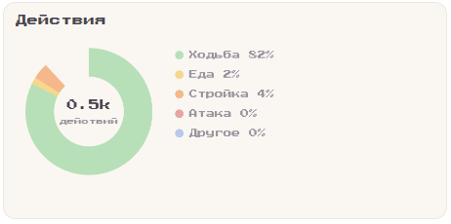
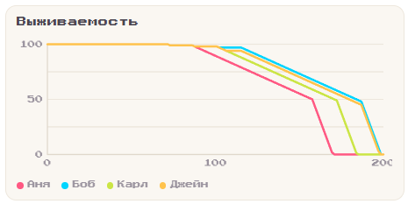
Метрики и результат
Количество взаимодействий агентов
2. Выживаемость и продуктивность
3. Развитие сюжета

Slide 6

FRONTEND
Архитектура
Карта
Чат агентов
Панели и графики
JSON ответов агентов
JSON состояния мира
BACKEND
Опрос агентов
Агент 1
Агент 2
Агент 3
Агент 4
Долговременная память
LLM API
Кратковременная память

Slide 7

Дорожная карта
КП1
КП2
КП3
Идея
Роли
Архитектура
LLM агенты
Пиксельный мир
Память
Оптимизация
Графики

Slide 8
Роли и задачи
Координация, распределение обязанностей, сбор результатов
Капитан
Промты, память, эксперименты с моделями
LLM Engineer
Сценарии мира, логирование, метрики, статистический анализ
Simulation & Data
Backend / MLOps
Связь агентов с миром, оркестратор тиков, деплой
UI, карта, чат, графики, визуализация метрик
Product / Fullstack

